Slide 1
동아 초등학교 전자저작물
[수학(안) 인터애니 삽화 요청서]
기본 정보
과목명 | 수학(안)
작성자
Revision History
날짜 |  | 변경 / 추가 내역
20. 03. 20 | v1.0 | 스토리보드 초안 작성

Slide 2
3학년 1학기 요청사항

Slide 3
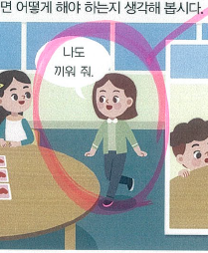
수학(안) 교구기획안
3 . 나눗셈
Pdf 62p
1 | 여학생의 다리가 움직이는 이미지
2
3
4

Slide 4
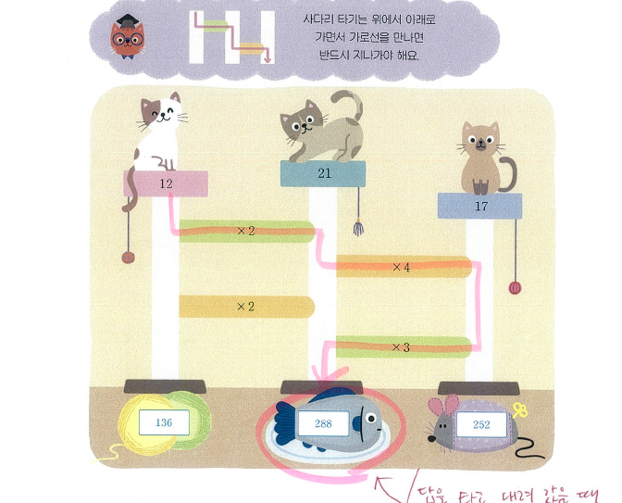
수학(안) 교구기획안
4 . 곱셈
Pdf 91p
1 | 팔딱거리는 물고기 이미지
2 | 단계별로 고양이가 내려가는 것이라면 고양이가 점프하는 이미지
3 | 고양이가 물고기를 낚아채는 이미지
4

Slide 5
3학년 2학기 요청사항

Slide 6
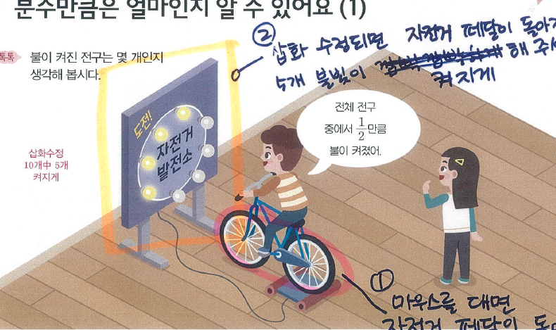
수학(안) 교구기획안
4 . 분수
Pdf 86p
1 | 자전거 페달이 돌아가는 이미지
2
3
4

Slide 7
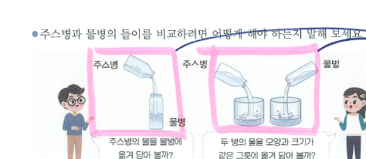
수학(안) 교구기획안
5 . 들이와 무게
Pdf 107p
1 | 물병에서 물이 줄어드는 이미지
2 | 물이 부어지는 소리.mp3
3 | 비어 있는 물병, 그릇, 물이 가득 차 있는 물병, 그릇
4

Slide 8
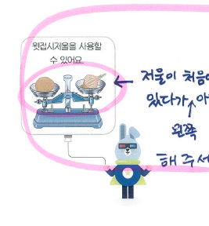
수학(안) 교구기획안
5 . 들이와 무게
Pdf 114p
1 | 기울어진 저울 이미지
2
3
4

Slide 9
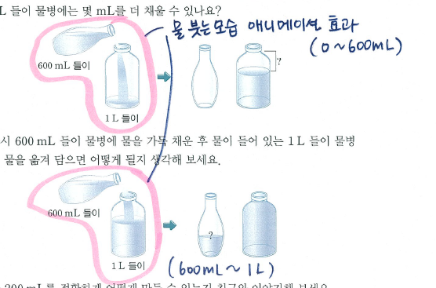
수학(안) 교구기획안
5 . 들이와 무게
Pdf 128p
1 | 물병에서 물이 줄어드는 이미지
2 | 빈 물병 이미지, 물이 가득 찬 물병 이미지
3
4

Slide 10
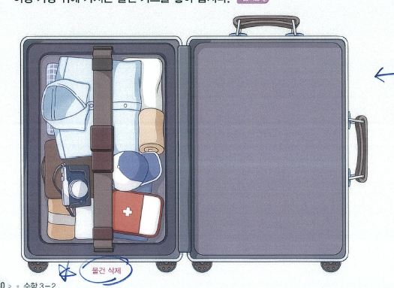
수학(안) 교구기획안
5 . 들이와 무게
Pdf 130p
1 | 가려지지 않은 물건 이미지
2
3
4

Slide 11
4학년 1학기 요청사항

Slide 12
수학(안) 교구기획안
1. 큰 수
Pdf 13p
1 | 돋보기를 대고 있는 이미지
2
3
4

Slide 13
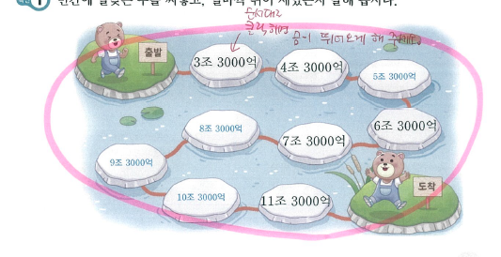
수학(안) 교구기획안
1. 큰 수
Pdf 19p
1 | 곰이 점프하는 이미지(징검다리를 점프로 건너는 상황일 시)
2 | 곰의 발이 교차되며 달리는 이미지(징검다리를 뛰어서 건너는 상황일 시)
3
4

Slide 14
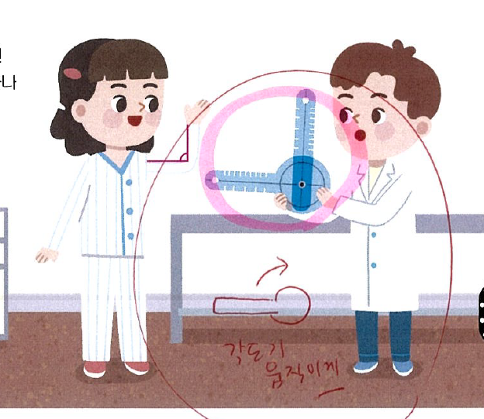
수학(안) 교구기획안
2. 각도
Pdf 38p
1 | 분리되어 있는 각도기 이미지
2
3
4

Slide 15
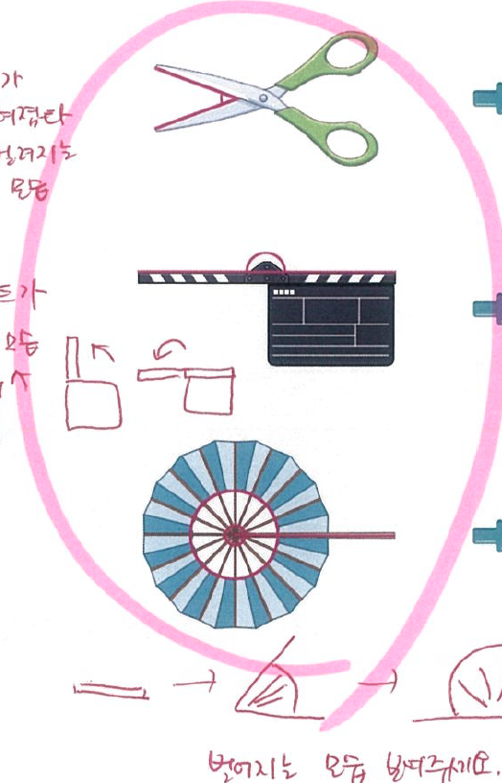
수학(안) 교구기획안
2 . 각도
Pdf 41p
1 | 물건들이 닫혀진 상태의 이미지
2
3
4

Slide 16
수학(안) 교구기획안
4 . 평면도형의 이동
Pdf 91p
1 | 도장 손잡이 부분 이미지
2
3
4

Slide 17
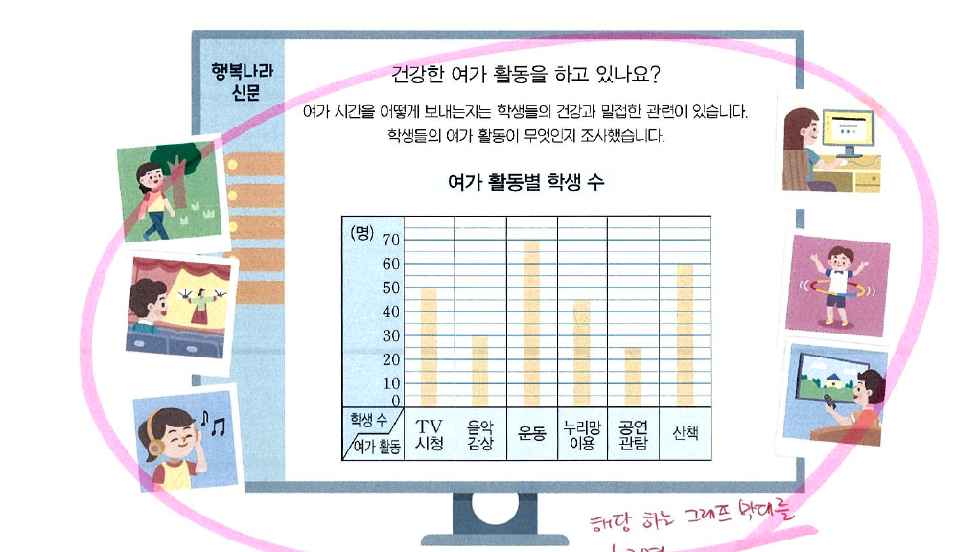
수학(안) 교구기획안
5 . 막대 그래프
Pdf 108p
1 | 산책하는 여학생의 다리가 교차되는 이미지
2
3
4

Slide 18
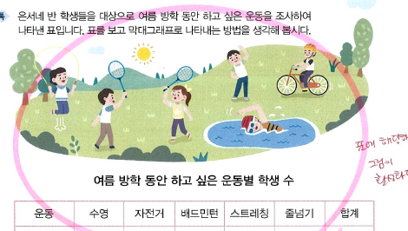
수학(안) 교구기획안
6 . 규칙 찾기
Pdf 114p
1 | 수영 팔 교차되는 이미지
2
3
4

Slide 19
Thank you
감사합니다.

